Slide 1
Fundusze Europejskie w Gminie Goraj

Slide 2
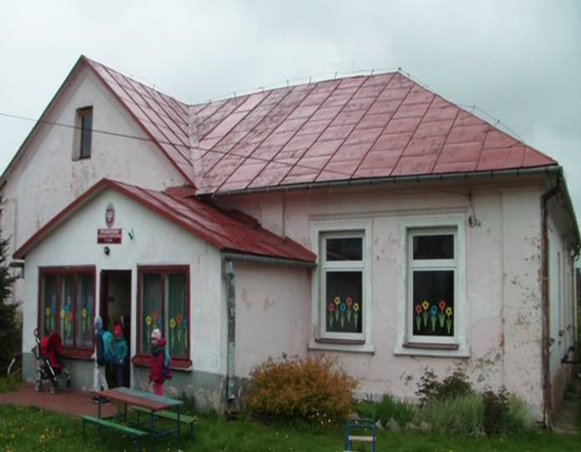
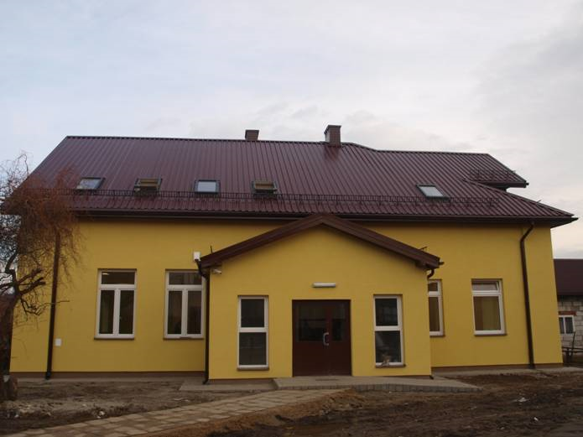
PRZEBUDOWA I ROZBUDOWA BUDYNKU PRZEDSZKOLA W GORAJU
Przed
Po

Slide 3
Przedszkole w goraju
Całkowity koszt inwestycji z wydatkami poniesionymi w 2015r. wyniósł
1 300 385,73 zł
Środki z Regionalnego Programu Operacyjnego Województwa Lubelskiego na lata 2014-2020 – 731 523,36 zł
Środki własne – 568 862,37 zł

Slide 4
Osp Goraj
Dla jednostki Ochotniczej Straży Pożarnej w Goraju został zakupiony samochód ratowniczo-gaśniczy marki IVECO Eurocargo.
Koszt całkowity to kwota 739 677,00 zł.
Kwota dofinansowania wyniosła 442 190,37 zł.
Pozostałą kwotę w wysokości 297 486,63 zł pokryła Gmina Goraj.

Slide 5
Lampy hybrydowe
Całkowity koszt wyniósł 2 260 683,63 zł.
W tym dofinansowanie z Unii Europejskiej to ok. 85 proc.

Slide 6
SOLARY

Slide 7
Solary
Ponadto realizowany jest projekt pn.: ,,Montaż kolektorów słonecznych na terenie Gminy Goraj’’. Projekt przewiduje wykonanie 172 instalacji kolektorów słonecznych na budynkach mieszkalnych Gminy Goraj. Dofinansowanie z Regionalnego Programu Operacyjnego Województwa Lubelskiego na lata 2014-2020. Oś priorytetowa 4 ENERGIA PRZYJAZNA ŚRODOWISKU, działanie 4.1 Wsparcie wykorzystania OZE wynosi
1 334 252,14 zł.
Zakończenie realizacji projektu do dnia 15.10.2018r.

Slide 8
Projekt pn.: „Odnowa centrum miejscowości Goraj” w ramach działania „Odnowa i rozwój wsi” objętego Programem Rozwoju Obszarów Wiejskich na lata 2007-2013r.
W ramach tego projektu wykonano:
- chodnik przy ul. Frampolskiej
- chodnik przy ul. Dymitra Gorajskiego
- chodnik na Rynku 600-lecia
- plac przy ul. Bednarskiej
- plac zabaw zabaw przy Szkole Podstawowej w Goraju
- tereny zieleni na Rynku 600-lecia
Całkowita wartość projektu - 552 678,66 zł
Środki z budżetu gminy - 214 954,66 zł
Środki zewnętrzne - 337 724,00 zł
.

Slide 9
BOISKO PRZY SZKOLE

Slide 10
„ORLIK”
W 2012r. w Goraju obok szkoły powstało boisko sportowe.
Na jego budowę przeznaczono około 400 000 złotych.
Powstało ono w ramach projektu „Moje boisko-Orlik 2012”.

Slide 11
OLA PIKUL Patrycja stańczyk
Przygotowały:

